Slide 1
HỘI CHỨNG THẬN HƯ (NEPHROTIC SYNDROME)
Nhóm sinh viên báo cáo :
1. Lê Trung Khánh
2. Lê Viết Kính
3. Trịnh Minh Phổ
4. Nguyễn Thị Thúy Quỳnh
5. Cù Thị Hồng Hoa

Slide 2
I. ĐỊNH NGHĨA
Hội chứng thận hư là một hội chúng lâm sàng và sinh hóa, xuất hiện khi có tổn thương ở cầu thận do nhiều tình trạng bệnh lý khác nhau gây nên, đặc trưng bởi phù, protein niệu cao, protein máu giảm, rối loạn lipid máu và có thể đái ra mỡ.

Slide 3
II.NGUYÊN NHÂN VÀ PHÂN LOẠI HỘI CHỨNG THẬN HƯ
Hội chứng thận hư nguyên phát
Hội chứng thận hư đơn thuần tổn thương tối thiểu
Hội chứng thận hư do viêm cầu thận mạn nguyên phát:
Xơ hóa cầu thận ổ đoạn
Viêm cầu thận màng
Viêm cầu thận màng tăng sinh
Các viêm cầu thận tăng sinh và xơ hóa khác

Slide 4
Hội chứng thận hư thứ phát
Bệnh hệ thống : Lupus ban đỏ
Bệnh rối loạn chuyển hóa: Đái tháo đường
Các bệnh thận sau nhiễm khuẩn : Giang mai, cytomega virus, sốt rét…
Bệnh thận do thuốc : Các thuốc NSAIDs, Lithium…
Dị ứng : Nọc rắn, nọc ong, phản ứng huyết thanh…
Ung thư : Bệnh bạch cầu lympho, Hodgkin
Các bệnh thận di truyền : Hội chứng Alport, HCTH bẩm sinh

Slide 5
III.SINH LÝ BỆNH
Bệnh sinh của hội chúng thận hư chưa được hiểu biết đầy đủ. Về giải phẫu bệnh học, thì tổn thương ở lớp đáy màng lọc cầu thận là chủ yếu. Khi có một nguyên nhân nào đó làm màng đáy bị tổn thương điện thế của màng đáy bị thay đổi thì protein lọt qua được. Protein niệu càng nhiều thì Protein máu càng giảm, albumin ra nhiều nhất (80%) làm giảm áp lực keo của huyết tương. Nước thoát ra ngoài lòng mạch hậu quả là gây phù và giảm thể tích tuần hoàn hữu dụng.
ADH tăng sẽ tái hấp thu nước ở ống góp
Aldosterol tăng sẽ tăng tái hấp thu Na⁺ và nước ở ống lượn xa và ống góp.
Kết quả là giữ Na⁺ và nước → đái ít, phù toàn thân → rối loạn nước và điện giải.

Slide 6
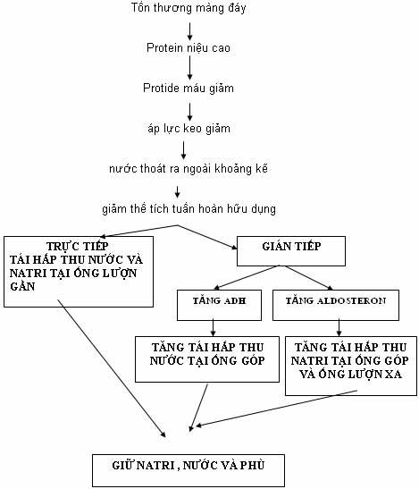

Slide 7
Giảm áp lực keo máu và rối loạn điều chỉnh tổng hợp protein → kích thích gan tổng hợp lipoprotein → tăng lipid máu và xuất hiện trụ mỡ, thể lưỡng chiết quang trong nước tiểu.
Tình trạng tăng đông máu là do mất antithrombin III qua nước tiểu, giảm nồng độ protein C và protein S trong huyết thanh, tăng fibrinogen máu và tăng ngưng tập tiểu cầu.

Slide 8
IV.CHẨN ĐOÁN
Tiêu chuẩn chẩn đoán hội chứng thận hư:
1. Phù
2. Protein niệụ > 3,5 g/ 24 giờ
3. Protein máu giảm < 60 g/l, albumin máu < 30 g/l
4. Tăng cholesterol máu ≥ 6,5 mmol/l
5. Có hạt mỡ lưỡng chiết, trụ mỡ trong nước tiểu
Trong đó tiêu chuẩn số 2 và 3 là bắt buộc, các tiêu chuẩn khác có thể không đầy đủ.

Slide 9
B. Chẩn đoán thể lâm sàng hội chứng thận hư
HCTH thể đơn thuần
HCTH thể không đơn thuần
Có đầy đủ tiêu chuẩn chẩn đoán HCTH, không có :
Tăng huyết áp
Đái máu
Suy thận
Ngoài các tiêu chuẩn chẩn đoán HCTH, còn phối hợp với:
Tăng huyết áp
hoặc
Đái máu đại thể hoặc vi thể
hoặc
Suy thận

Slide 10
C. Chẩn đoán biến chứng
Nhiễm khuẩn: Cấp hay mạn tính, đặc biệt hay gặp viêm mô tế bào , viêm phúc mạc …
Tắc mạch (huyết khối)
Rối loạn điện giải
Suy thận cấp
Suy dinh dưỡng
Biến chứng do dùng thuốc : Corticoid kéo dài, ức chế miễn dịch, thuốc lợi tiểu …
Suy thận mạn tính

Slide 11
V. ĐIỀU TRỊ
Điều trị hội chứng thận hư nguyên phát
Điều trị triệu chứng: giảm phù.
Chế độ ăn : Đảm bảo khẩu phần đủ protien. Hạn chế muối và nước khi có phù nhiều
Bổ sung các dung dịch làm tăng áp lực keo : Albumin
Lợi tiểu:
- Khi đã bù protein và bệnh nhân không còn nguy cơ giảm thể tích tuần hoàn.
- Ưu tiên dùng lợi tiểu káng Aldosteron (spironolacton) hoặc phối hợp với furosemide

Slide 12
Điều trị đặc hiệu : Cần điều tri theo tổn thương mô bệnh học, nếu không sinh thiết được ta có thể áp dụng phác đồ sau:
Prednisolon 5 mg :
Liều tấn công : 1-2 mg/kg/ngày kéo dài 1 đén 2 tháng (không vượt quá 80 mg prednisolon/ngày).
Liều củng cố (bắt đầu khi protein niệu 24 giờ âm tính ): Liều 0,5 mg/kg/ngày kéo dài 4-6 tháng.
Liều duy trì: Prednisolon 5 – 10 mg/ngày dùng cách ngày, kéo dài hàng năm.
Thuốc ức chế miễn dịch:
Cyclophosphamide 50 mg, Chlorambucil 2 mg,
Azathioprine 50 mg, Cyclosporine A (25 mg,50 mg,100 mg), Mycophenolate mofetil ( 250 mg, 500 mg)
Lưu ý : Các thuốc ức chế miễn dịch trên được dùng khi bệnh
nhân không đáp ứng với corticoid hoặc có nhiều tác dụng
phụ, cần giảm liều hoặc ngừng corticoid

Slide 13
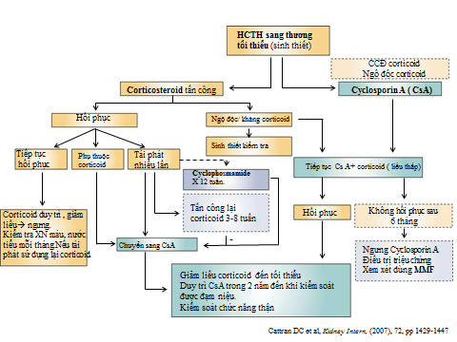

Slide 14
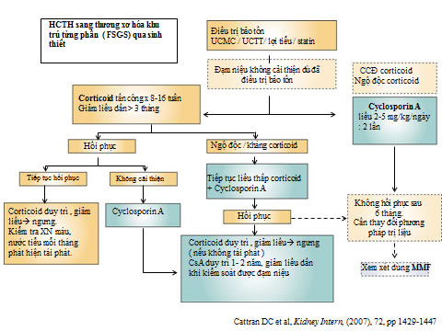

Slide 15
Điều trị biến chứng:
Điều trị nhiễm trùng: Dựa vào kháng sinh đồ để cho kháng sinh phù hợp
Điều trị dự phòng một số tác dụng phụ như loét dạ dày, loãng xương…
Điều trị tăng huyết áp, rối loạn lipid máu, giảm albumin máu, dự phòng tắc mạch…
Điều trị suy thận cấp: Cân bằng nước – điện giải …
Điều trị hội chúng thận hư thứ phát: Điều trị theo nguyên nhân gây bệnh

